Slide 1
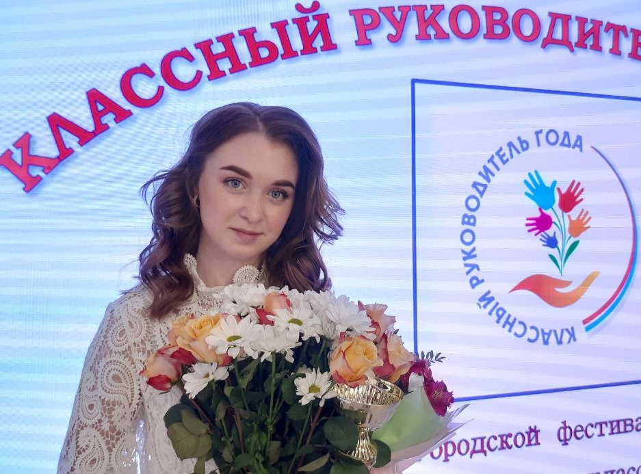
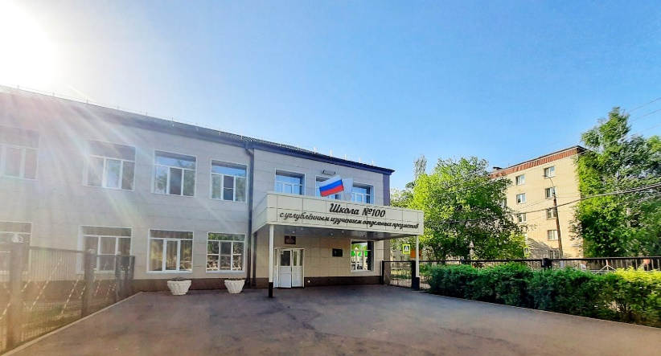
МАОУ «Школа №100 с углубленным изучением отдельных предметов»
Презентация практических достижений профессиональной деятельности
Лылова Екатерина Константиновна Учитель начальных классов
МБОУ «Школа №100 с углубленным изучением отдельных предметов»
Педагогический стаж: 4 года
е-mail: lylovacatherine@yandex.ru
2024 год

Slide 2
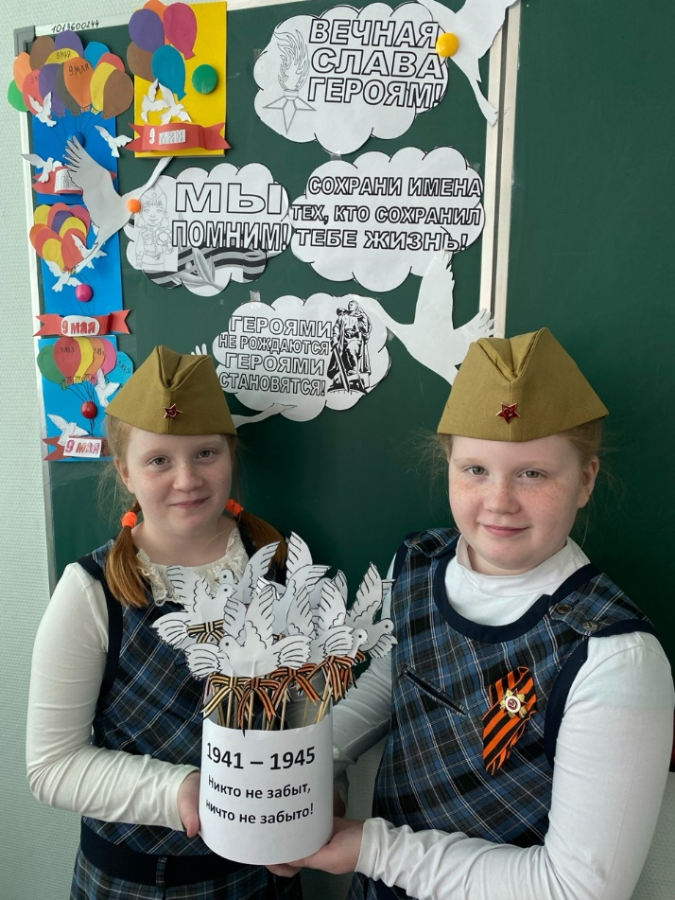
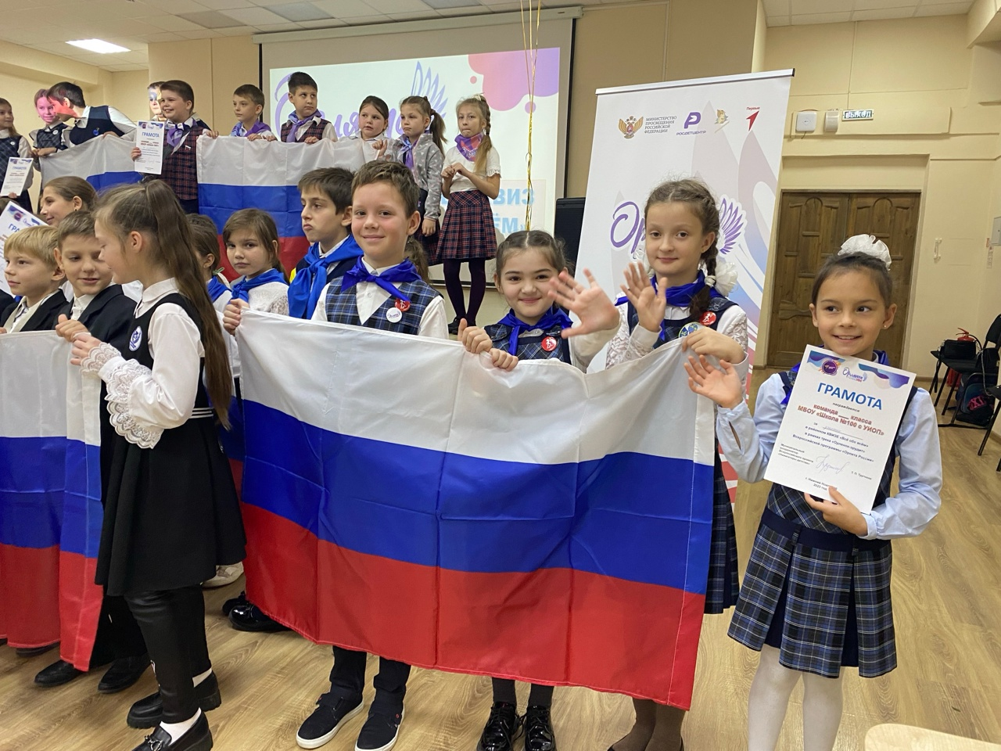
Тема
«Воспитание патриота и
гражданина России 21 века»

Slide 3
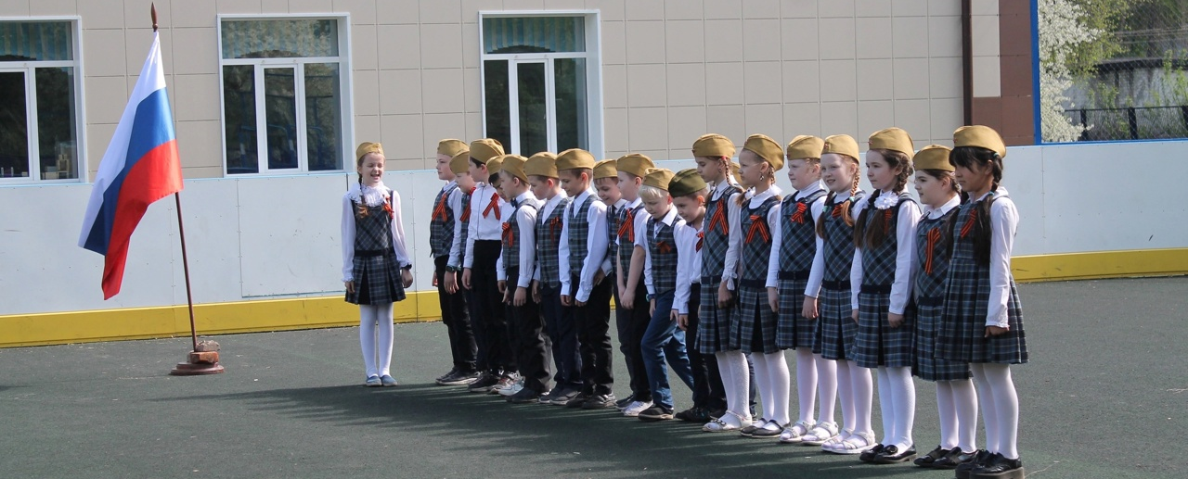
Патриотизм - стойкая гражданская позиция, гордость за свою страну и трепетное уважительное отношение к ее истории.
«Как у маленького деревца, еле поднявшегося над землёй, заботливый садовник укрепляет корень, от мощности которого зависит жизнь растения на протяжении нескольких десятилетий, так педагог должен заботиться о воспитании у своих детей чувства безграничной любви к Родине»
В.А. Сухомлинский

Slide 4
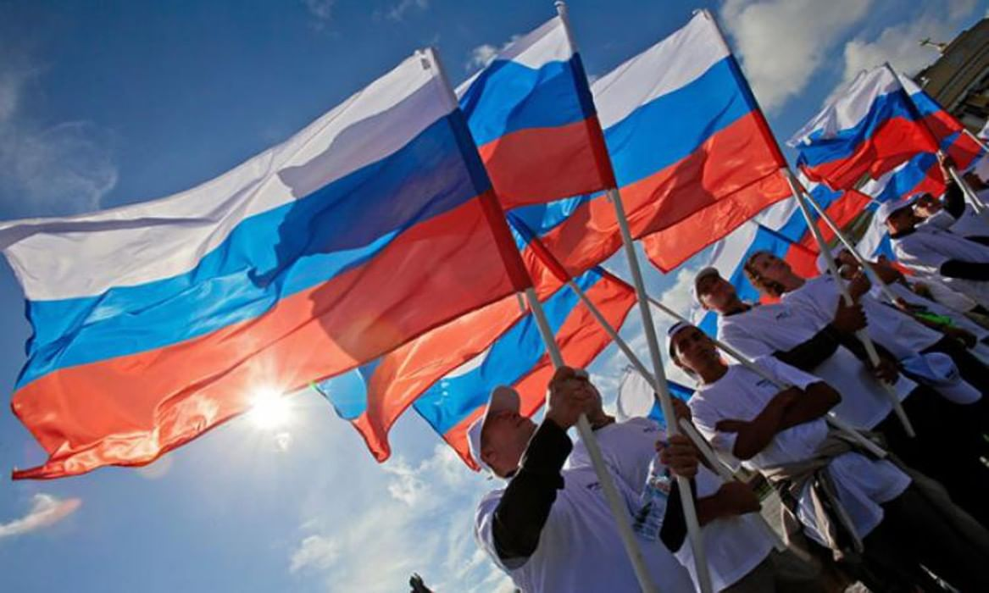
«Мы должны строить своё будущее на прочном фундаменте. И такой фундамент – это патриотизм».
В. В. Путин
Тема патриотизма одинаково важна для каждого человека. Без патриотического воспитания мы можем потерять нашу страну. В слове патриотизм заключены высшие смыслы человеческого существования, связанные с историей страны, с памятью ушедших поколений и их славных дел. О патриотизме судят не по словам, а по делам человека.

Slide 5
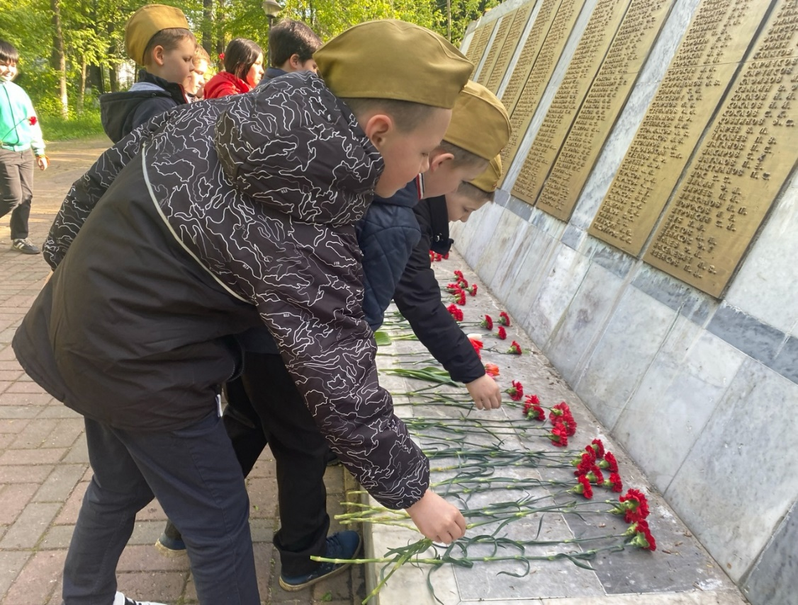
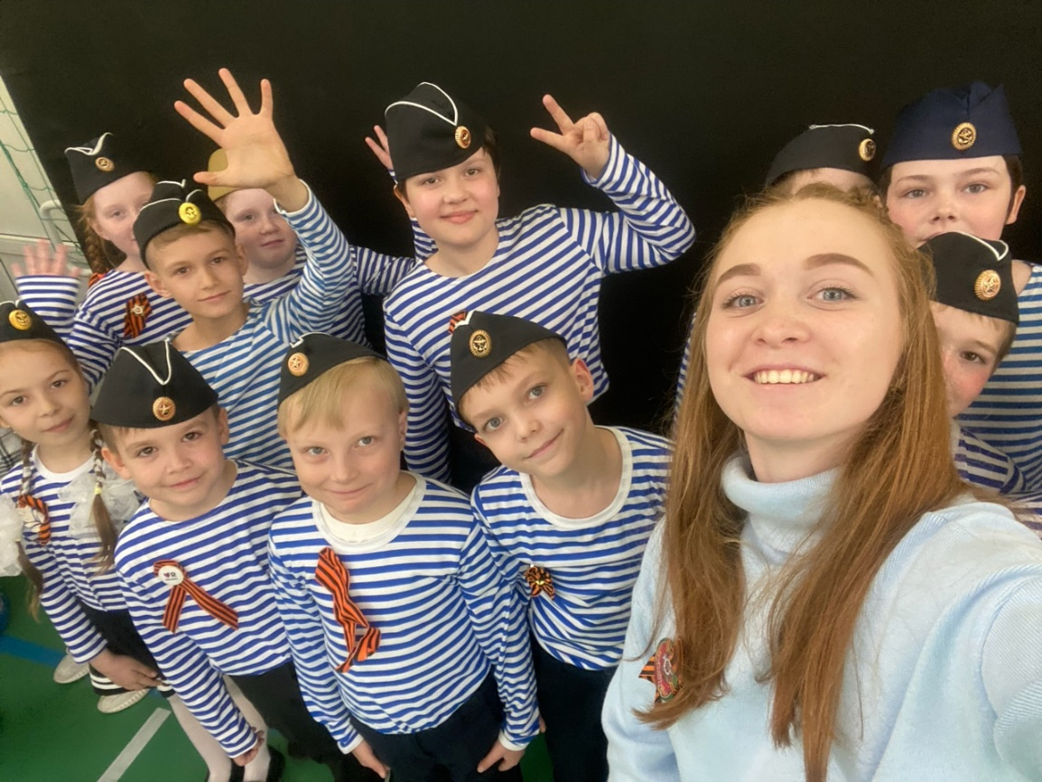
Я работаю учителем начальных классов уже 4 год и как классный руководитель в начальной школе большое внимание уделяю духовно-нравственному и гражданско-патриотическому воспитанию своих учеников.
Гражданско-патриотическое воспитание всегда неразрывно связано с духовно-нравственным воспитанием, так как оно является той средой, в которой живет ребенок.

Slide 6
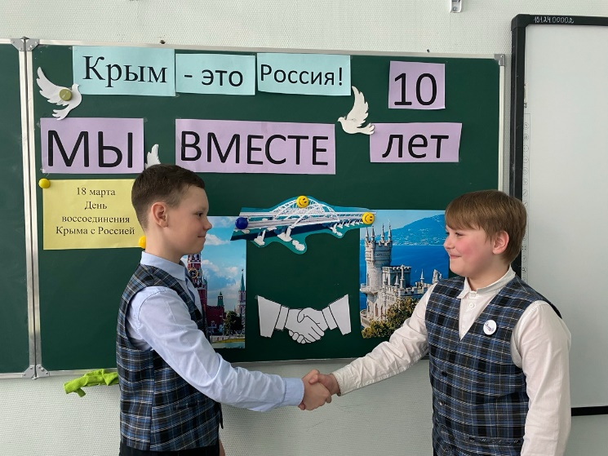
Как на уроках, так и во внеурочное время стараюсь воспитывать в ребятах:
-порядочность,
-ответственность,
-отзывчивость,
-воспитываю интерес к истории своей семьи, города, страны через проектную деятельность.
В мою систему прочно вошли формы организации воспитательной деятельности:
классные часы,
праздники,
беседы,
викторины,
выставки рисунков,
внеклассные мероприятия на патриотическую тему.

Slide 7
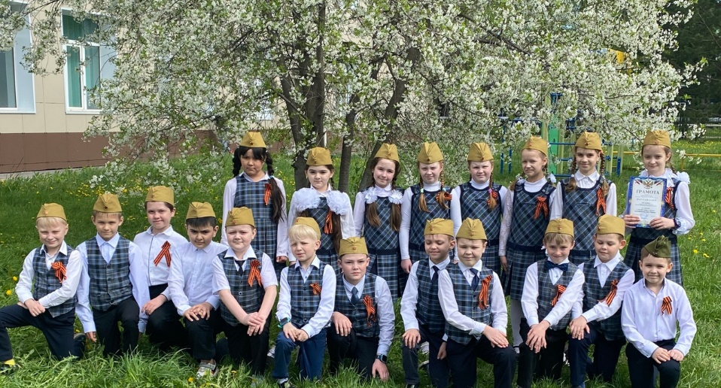
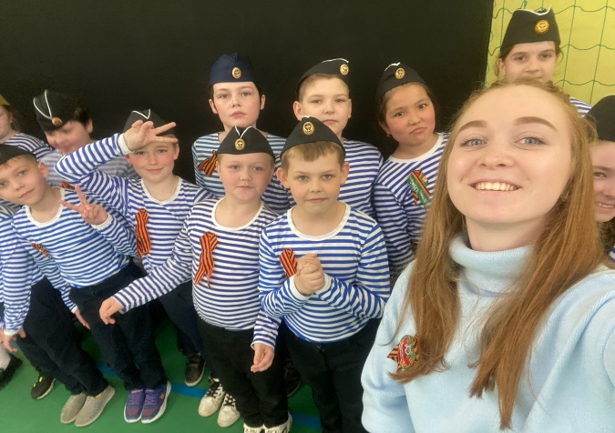
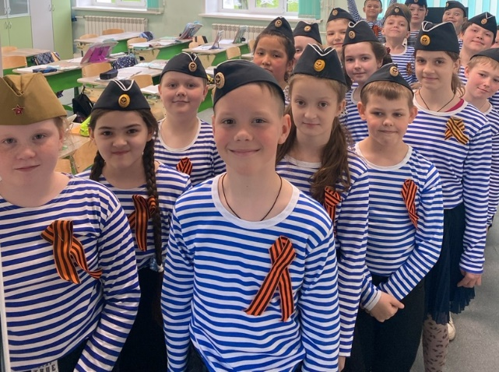
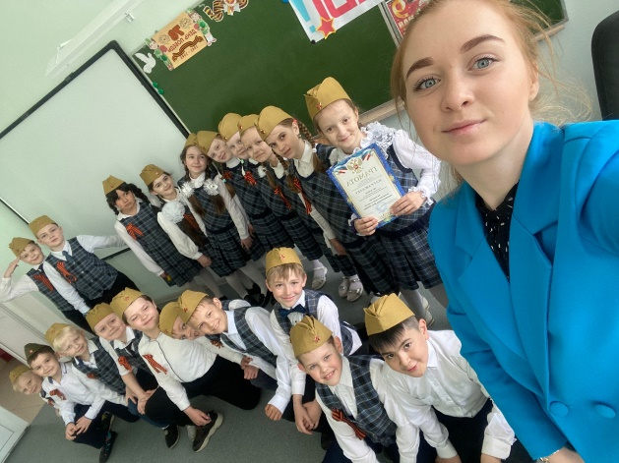
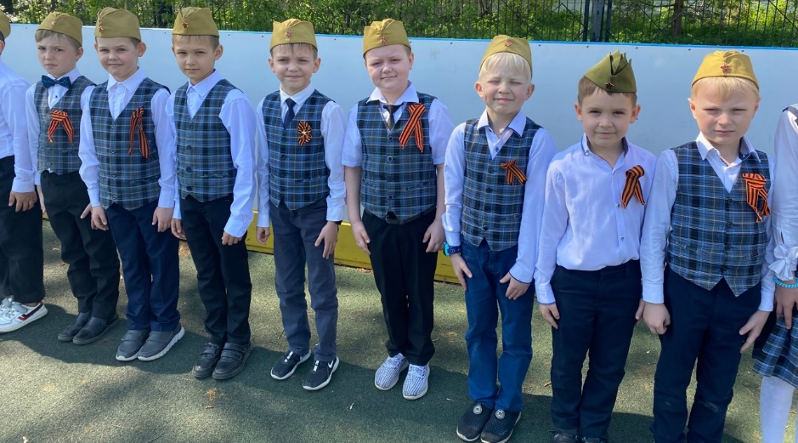
Каждый год в нашей школе проходит конкурс Смотр строя и песни "Поклонимся тем годам", посвящённый Великой Отечественной войне 1941-1945 годов.
Конкурс проводился с целью воспитания дисциплинированности и патриотического духа, что позволяет растить достойное юное поколение.

Slide 8
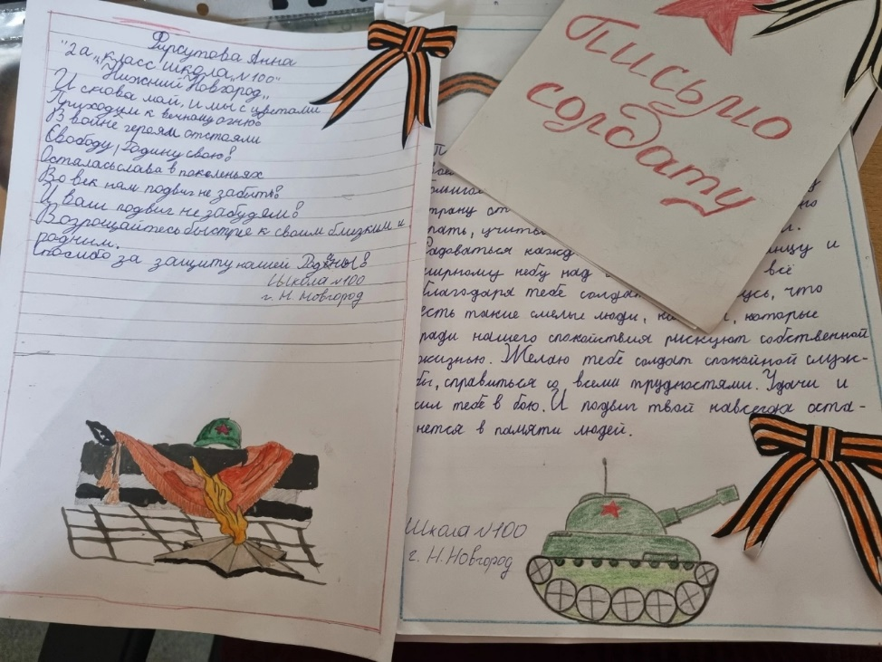
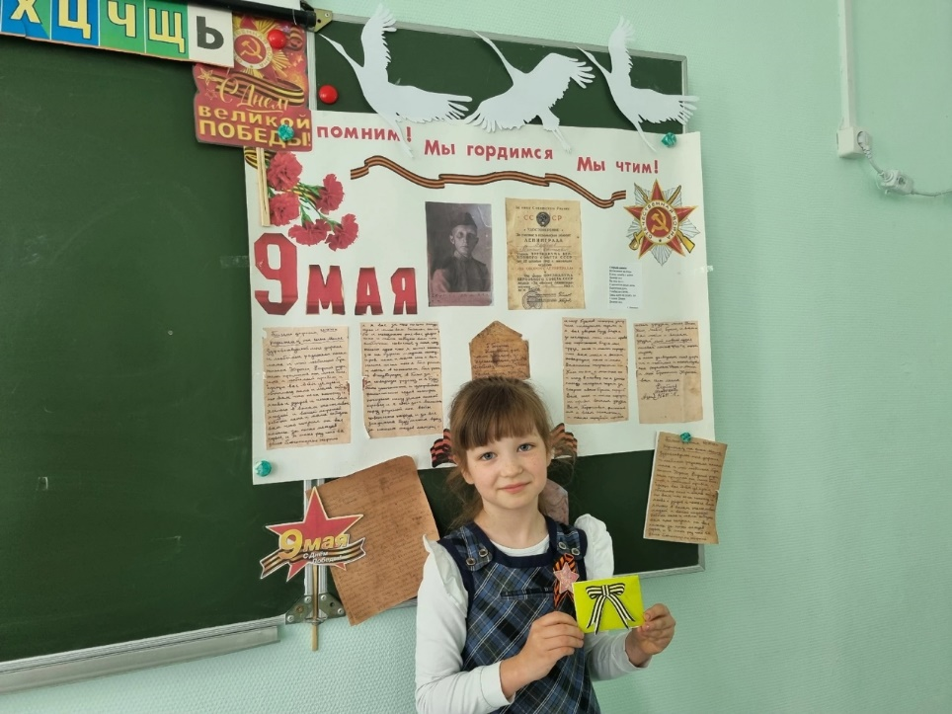
Участие во Всероссийской акции «Письмо Герою», «Своих не бросаем!»,
Всероссийская военно – патриотическая акция
«Пишу тебе, герой!».
Ребята пишут письма военнослужащим СВО. Каждое письмо наполнено теплом и благодарностью. Свои письма учащиеся украсили рисунками, написали добрые и искренние пожелания нашим военнослужащим.

Slide 9
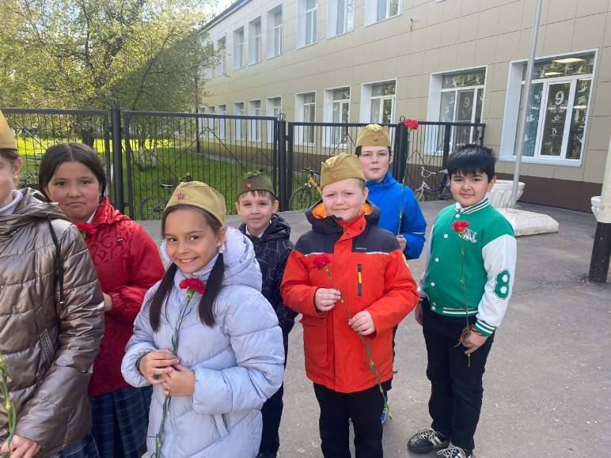

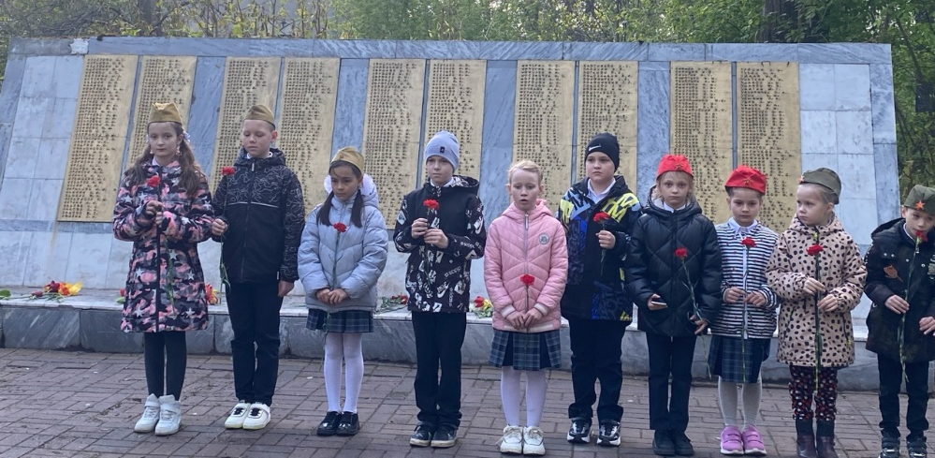
Участие в памятном мероприятии «Помним! Гордимся!»
В преддверии празднования Дня Победы ребята активно принимают участие в памятном мероприятии «Помним! Гордимся!» у Обелиска Красноэтновцам павшим в боях за нашу Родину в годы Великой Отечественной войны, 1941-1945 годах.

Slide 10

«Правильное воспитание – это наша счастливая старость, плохое воспитание – это наше будущее горе, это наши слезы, это наша вина перед другими людьми, перед всей страной»
А.С. Макаренко

